Slide 1
坐标变换
OpenGL 编程

Slide 2
坐标变换
要观察一个物体，可以 ：
  从不同的位置去观察它（视图变换）
  移动或者旋转它，可以放大或缩小它（模型变换）
  如果把物体画下来，可以选择：是否需要一种“近大远小”的透视效果。另外，可能只希望看到物体的一部分（剪裁）（投影变换）
  希望把整个看到的图形画下来，但它只占据纸张的一部分，而不是全部（视口变换）

Slide 3
模型变换和视图变换
在OpenGL中通过矩阵乘法实现各种变换
改变观察点的位置与方向和改变物体本身的位置与方向具有等效性：
  OpenGL中实现两种功能使用同样的函数
  在进行变换前，应先设置当前操作的矩阵为“模型视图矩阵”，设置的方法
  glMatrixMode(GL_MODELVIEW)
  在进行变换前把当前矩阵设置为单位矩阵
  glLoadIdentity()

Slide 4
模型变换和视图变换
模型和视图变换中的三个函数：
  glTranslate*把当前矩阵和一个表示移动物体的矩阵相乘：三个参数分别表示了在三个坐标上的位移值
  glRotate*把当前矩阵和一个表示旋转物体的矩阵相乘：物体将绕着(0,0,0)到(x,y,z)的直线以逆时针旋转，angle表示旋转的角度
  glScale*把当前矩阵和表示缩放物体的矩阵相乘：x,y,z分别表示在该方向上的缩放比例

Slide 5
模型变换和视图变换
改变观察点的位置，四个函数：
  gluLookAt：前三个参数表示观察点的位置；中间三个参数指定视线上的任意点；后三个参数代表从(0,0,0)到(x,y,z)的直线，表示了观察者认为的“上”方向
假设当前矩阵为单位矩阵((RT)v)=(R(Tv))
  实际上是先进行移动，然后进行旋转
“先移动后旋转”和“先旋转后移动”得到的结果很可能不同 。
Notes:
该函数定义一个视图矩阵，并与当前矩阵相乘。
第一组eyex, eyey,eyez 相机在世界坐标的位置
第二组centerx,centery,centerz 相机镜头对准的物体在世界坐标的位置
第三组upx,upy,upz 相机向上的方向在世界坐标中的方向
你把相机想象成为你自己的脑袋：
第一组数据就是脑袋的位置
第二组数据就是眼睛看的物体的位置
第三组就是头顶朝向的方向（因为你可以歪着头看同一个物体）。

Slide 6
投影变换
投影变换：定义一个可视空间，可视空间以外的物体不会被绘制到屏幕上
OpenGL支持两种投影变换：透视投影和正投影
  变换前，应先设置当前操作的矩阵为投影变换视图矩阵，设置的方法glMatrixMode(GL_PROJECTION);
  变换前，把当前矩阵设置为单位矩阵 glLoadIdentity();

Slide 7
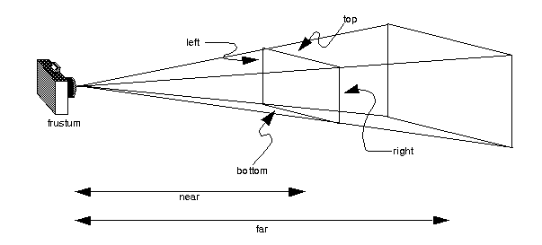
投影变换
透视投影
  产生结果如照片：近大远小
  glFrustum函数：将当前可视空间设置为透视投影空间
  void glFrustumf(GLfloat left, GLfloat right, GLfloat bottom, GLfloat top, GLfloat near, GLfloat far);

Slide 8
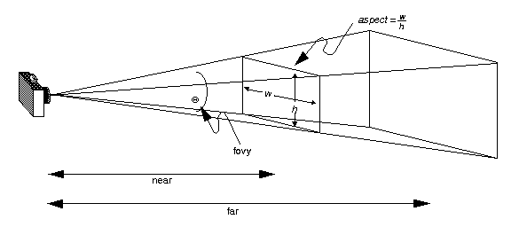
模型变换和视图变换
  gluPerspective函数
    fovy指定观察视角，一般使用45度
    aspect指定视区的高度和宽度比例，值为：x(width)/y(height)
    zNear,zfar指定近裁减面和远裁减面到观察者的距离(始终为正)

Slide 9
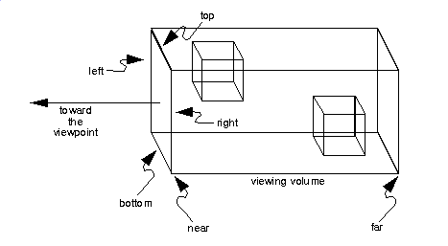
投影变换
正投影：相当于无穷远处观察得到的结果，是一种理想状态
  glOrtho函数：将当前的可视空间设置为正投影空间

Slide 10
模型变换和视图变换
  glOrtho函数
    left,right—指定左右裁减面的位置
    bottom,top—指定底、顶裁减面的位置
    near,far—指定近、远裁减面的位置
    如图形本身是二维： glOrtho2D
Notes:
二维 z：-1~1

Slide 11
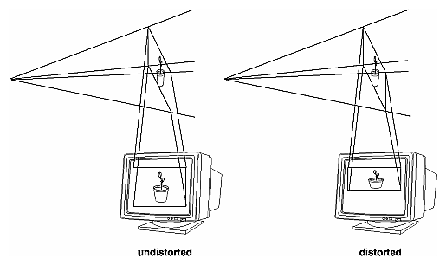
视口变换
视口变换：应该把像素绘制到窗口什么位置？
  glViewport：两个参数定义了视口的左下角（0,0表示最左下方），后两个参数分别是宽度和高度。

Slide 12
操作矩阵堆栈
矩阵堆栈：替代先变换再逆变换
进行矩阵操作时，有可能需要先保存某个矩阵，过一段时间再恢复它
  保存时，调用glPushMatrix函数
  取矩阵，调用glPopMatrix函数
  堆栈的容量至少可以容纳32个矩阵
  模型视图和投影矩阵都有相应的堆栈
  glMatrixMode来指定当前操作

Slide 13
举例
综合举例
  制作的是一个三维场景，包括了太阳、地球和月亮。

Slide 14
小结
OpenGL通过矩阵变换来把三维物体转变为二维图象，并在屏幕上显示。
  指定当前操作是何种矩阵glMatrixMode
  移动、旋转观察点或者移动、旋转物体
  缩放物体glScale*
  定义可视空间：正投影or透视投影
  定义绘制到窗口的范围glViewPort
  矩阵“堆栈”，方便进行保存和恢复

Slide 15
计算机动画
OpenGL 编程

Slide 16
计算机动画
电影和动画的工作原理：
  快速的把看似连续的画面一幅幅的呈现在人们面前
  一旦每秒钟呈现的画面超过24幅，人们就会错以为它是连续的
  通常观看的电视，每秒播放25或30幅画面
  对于一个正常人来说，每秒60~120幅图画是比较合适的

Slide 17
计算机动画
假设某动画共有n幅画面，工作步骤 ：
  显示第1幅，等待一小段时间，直到下一个1/24秒
  ……
  显示第n幅画面，…
  结束
如果用C语言伪代码来描述这一过程：
  for(i=0; i<n; ++i)
  {
  DrawScene(i);
  Wait();
  }

Slide 18
双缓冲技术
计算机上的动画与实际的动画有些不同：
  实际的动画都是先画好了，播放的时候直接拿出来显示就行
  计算机动画则是画一张，就拿出来一张，再画下一张，再拿出来
当所需要绘制的图形很简单，那么这样也没什么问题。
当图形比较复杂，绘制需要的时间较长，问题就会变得突出。

Slide 19
双缓冲技术
计算机想象成一个画图比较快的人
  假如直接在屏幕上画图且图形比较复杂，则可能在只画了某幅图的一半时就被观众看到
  后面虽把画补全了，但观众的眼睛却又没有反应过来，还停留在原来那个残缺的画面上
观众有时看到完整的图象，有时却又只看到残缺的图象，这样就造成了屏幕的闪烁
如何解决这一问题呢？

Slide 20
双缓冲技术
设想有两块画板
  画图的人在旁边画，画好以后把他手里的画板与挂在屏幕上的画板相交换，观众就不会看到残缺的画了
双缓冲技术：在存储器（很有可能是显存）中开辟两块区域，一块作为发送到显示器的数据，一块作为绘画的区域，在适当的时候交换它们

Slide 21
双缓冲技术
双缓冲技术
  由于交换两块内存区域实际上只需要交换两个指针，这一方法效率非常高，应用广泛
  虽然绝大多数平台都支持双缓冲技术，但这一技术并不是OpenGL标准中的内容
  OpenGL为了保证更好的可移植性，允许在实现时不使用双缓冲技术
  常用的PC都是支持双缓冲技术的

Slide 22
双缓冲技术
双缓冲技术
  启动双缓冲功能，最简单的办法就是使用GLUT工具包：glutInitDisplayMode (GLUT_ RGB| GLUT_SINGLE);
    GLUT_SINGLE表示单缓冲
    GLUT_DOUBLE就是双缓冲
  每次绘制完成时，需要交换两个缓冲区
    如使用GLUT工具包，只要在绘制完成时简单的调用glutSwapBuffers函数

Slide 23
实现连续动画
把绘制动画的代码写成
  for(i=0; i<n; ++i)
  {
  DrawScene(i);
  glutSwapBuffers();
  Wait();
  }
这样做不太符合窗口系统的程序设计思路

Slide 24
实现连续动画
第一个OpenGL程序
  main函数：glutDisplayFunc(&myDisplay)
  如需绘制窗口，请调用myDisplay函数
  为什么不直接调用，而采用这种做法：程序无法确定究竟什么时候该绘制窗口
Windows系统 ：支持同时显示多个窗口
  假如你的程序窗口碰巧被别的窗口遮住，后来用户又把原来遮住的窗口移开，这时你的窗口需要重新绘制
  你无法知道这一事件发生的具体时间，只好委托操作系统来办了
Notes:
1.舍近求远的做法

Slide 25
实现连续动画
既然DrawScene都可以交给操作系统来代办了，那让整个循环运行起来的工作是否也可以交给操作系统呢？
先前的思路
  绘制，等待一段时间。如去掉等待的时间，就变成了绘制，绘制，……，不停的绘制。
改进后的思路
  资源是公用的，不能因为动画让其他工作都停下来。因此，需在CPU空闲的时间绘制。

Slide 26
实现连续动画
在CPU空闲的时间调用某一函数
  glutIdleFunc函数
GLUT还提供了一些别的函数，例如“在键盘按下时做某事”等
举例：太阳、地球和月亮，让地球和月亮自己动起来

Slide 27
垂直同步
代码运行时，出现一些异常现象：
  CPU几乎都用上了，但运动速度很快，根本看不清楚
  CPU使用率很低，根本就没有把空闲时间完全利用起来
如何防止出现这类现象
  牵涉到关于垂直同步的问题

Slide 28
垂直同步
显示器的刷新频率一般为60~120Hz
  如计算机绘制简单的画面，则一秒钟可以绘制成千上万次
  如最大限度的利用计算机的处理能力，绘制很多幅画面，由于显示器的刷新频率，不仅造成性能的浪费，还可能带来一些负面影响
    例如：显示器只刷新到一半时，需绘制的内容却变化了，由于显示器是逐行刷新，于是显示器上下部分实际上是来自两幅画面

Slide 29
垂直同步
垂直同步技术：只有在显示器刷新时，才把绘制好的图象传输出去供显示
  计算机就不必去绘制大量的根本就用不到的图象了
  如显示器的刷新率为NHz，则计算机一秒钟只需要绘制N幅图象就足够，如果场景足够简单，就会造成比较多的CPU空闲
  几乎所有的显卡都支持“垂直同步”功能

Slide 30
垂直同步
引入的问题
  如刷新频率为60Hz，
    如绘制一幅图画比较短，则为60FPS
    如绘制一幅图画的时间1/50s，则为30FPS
    如果每一幅图画的复杂程度是不一致的，将造成了帧速的跳动
使用场合：如果使用了大量的CPU而且速度很快无法看清
其它方法也可控制帧速

Slide 31
垂直同步
设置垂直同步开关的代码如下：
  wglSwapIntervalEXT(1); //打开垂直同布，限制帧率
  wglSwapIntervalEXT(0); //关闭垂直同布，充分发挥显卡的渲染能力

Slide 32
计算帧速
3D Mark软件
  可运行各种场景，测出帧速，并为系统评分
帧速
  一秒钟内播放的画面数目（FPS）
理论上，可测量绘制两幅画面之间时间t，取倒数即为帧速
  C语言中的time，clock等函数精度均有限

Slide 33
计算帧速
纸张测厚度思想
  用很多张纸叠在一起测厚度，计算平均值
平均帧速测试
  测量绘制N幅画面（包括垂直同步等因素的等待时间）需要的时间
  计算得到FPS的平均值

Slide 34
小结
OpenGL动画
双缓冲技术
利用CPU空闲的时候绘制动画glutIdleFunc
垂直同步
简单的计算帧速（FPS）的方法

Slide 35



